Slide 1

Jeugdtrauma en CVS
Casuïstiek en wetenschappelijk onderzoek
Maud De Venter
Klinisch psychologe/Integratief psychotherapeut
Doctoraatstudent UA
26 april 2019
Hof Van Liere

Slide 2
INHOUDSTAFEL
Inleiding
Het kind in ons blijft….!
Wetenschappelijke bevindingen
Psychologische mediatoren

Slide 3
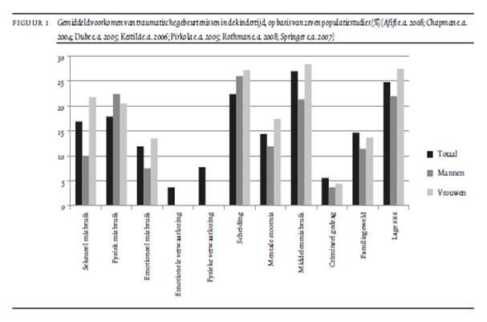
Notes:
Focus op subtype van jeugdtrauma

Slide 4
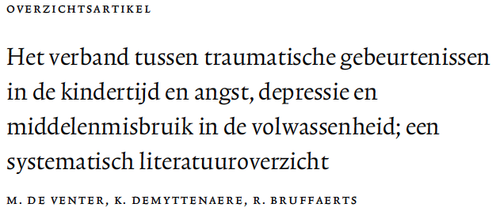
Notes:
Dosis-responsrelatie

Slide 5
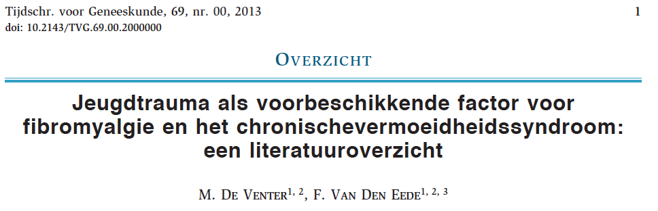
Notes:
OR=4 met controle voor comorbide psychiatrische stoornissen
Alle vormen
Rol blootstellingsgraad
Ernstige lichamelijke klachten en hogere psychiatrische comorbiditeit (D, A, PTSD)

Slide 6
CVS?
Wat is het en hoe vaak komt het voor?
  Somatic symptom and related disorders (DSM-5)
  0.2%-2.6%
Belangrijke factoren
  Voorbeschikkend
  Uitlokkend
  Onderhoudend
Rol van jeugdtrauma
Notes:
*Functionele somatische syndromen
Medisch onverklaarde lichamelijke klachten, hoge niveaus van psychische en/of fysieke stress
Aanhoudende of steeds terugkerende vermoeidheid en pijnklachten
Meer bij vrouwen (70%). Comorbiditeit.
*Oorzaak multifactorieel: -vb. familiaal-genetisch, geslacht, depressie, jeugdtrauma, ontregelingen HPA-as, persoonlijkheid (workaholic),…
-vb. lichamelijke aandoeningen, verlies, workload. Geen duidelijke aanleiding.
-vb. lage self-efficacy, lichaamsgerichtheid, somatische attibutie, gebrek/teveel aan sociale steun,…

Slide 7

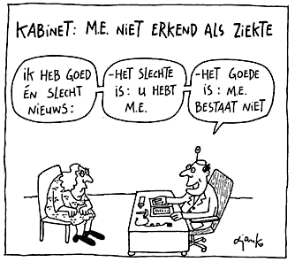
Notes:
Moeilijk om mee om te gaan. Geestloze lichaam en onstoffelijke psyche
Splitsing tussen geest en lichaam → het zit allemaal in je hoofd

Slide 8
INHOUDSTAFEL
Inleiding
Het kind in ons blijft….!
Wetenschappelijke bevindingen
Psychologische mediatoren

Slide 9
DE TRAGEDIE VAN HERHALING
Het verhaal van Nadine
… en vele anderen
Notes:
Vermoeidheid kennen we allemaal.

Slide 10
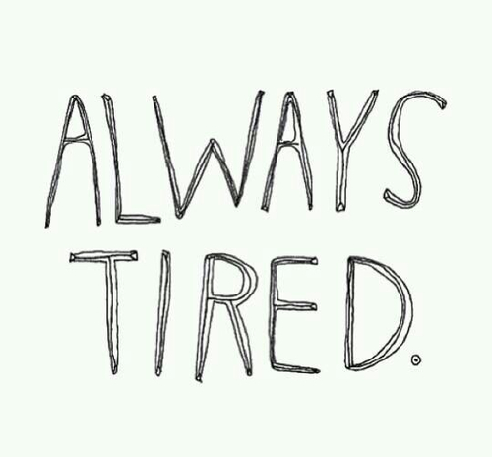
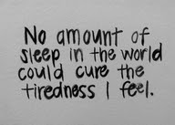

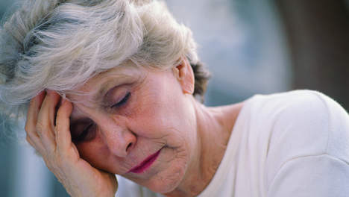
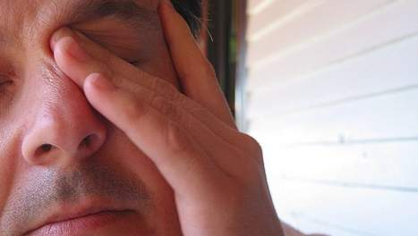

Hopeloos
Machteloos
Minderwaardig
Bang
Levensmoe
Depressief
Pijn
Kwaad
Schuldig
Frustratie
Leeg
Notes:
Vele onderhoudende stressfactoren

Slide 11

Coping?
Grenzen?
Mijn sociaal leven?
Waarom ben ik hier nog?
Wat doe ik hier?

Slide 13
BEHANDELING VANUIT
DE VIER STROMINGEN
Experiëntieel-cliëntgerichte benadering
Cognitief-gedragstherapeutische benadering
Relatie-en gezinstherapeutische benadering
Psychodynamische benadering

Slide 14
EXPERIËNTIEEL-CLIËNTGERICHT
EMPATHIE
RESPECT
ECHTHEID
GRENZEN
ROUWEN
→ AANVAARDING
→ INTEGRATIE
Notes:
*(Michele Kerry Travers, Rainer Sachse, Adele Dickson)
Aanvaarden van het lichaam en diens beperkingen
Integratie van CVS als deel van een nieuw zelf of identiteit
*Leren leven binnen grenzen, zoeken en aanvaarden van hulp, kennisverwerving, veilige relaties, containen van emoties
*Rouwen met focus op heropbouw om te leven met CVS. Healing ipv cure.

Slide 15
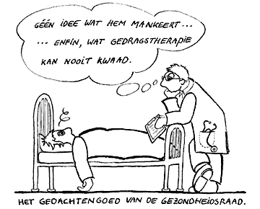
COGNITIEF-GEDRAGSTHERAPEUTISCH

Slide 16
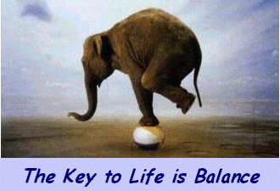
COGNITIEF-GEDRAGSTHERAPEUTISCH
Vermoeidheidsgerelateerde cognities en gedrag
GRENZEN en EVENWICHTIG activiteitenschema
DOEL → HERSTEL
Notes:
(Heins en Bazelmans)
* Somatische attributies, activiteiten,… Proactieve leefstijl met voortdurend over grenzen gaan (vanuit disfunctionele overtuigingen vb. ik ben niets waard, maar als ik hard werk en nuttig bezig ben…) Disfunctionele schema’s van Young die kunnen ontstaan door traumatisatie)
Vb. Ik vind mezelf een slappeling als ik nog maar zo weinig kan; Als ik me moe voel of pijn heb moet ik al mijn activiteiten staken want anders worden mijn klachten alleen maar erger.
* Chronische stress verminderen: coping, prioriteiten, perfectionisme, assertiviteit, eigen behoeften en noden
Opbouw van activiteiten
* Werkhervatting?

Slide 17
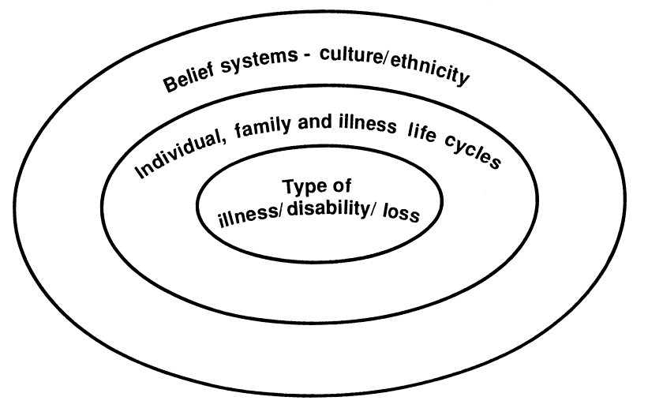
RELATIE- EN GEZINSTHERAPEUTISCH
Family Systems-Illness model
Behandeling:
  In tijd en ruimte afbakenen
  Focus op hoop en krachten
Notes:
(John Rolland en Len Sperry)
Bereiken van een aanvaardbare mate van aanpassing van het gezin zonder opoffering van de persoonlijke ontwikkeling
Sterkte georiënteerd perspectief met gezinsrelaties als een hulpbron. Veerkracht en groei.

Slide 18
PSYCHODYNAMISCH
Hysterie → Somatisatie → Psychasthenie en verlies van de ziel
  Erkenning van het trauma?
Psychotherapie → ontwikkeling van de ego-zelf dialoog
Verdringing van het trauma door somatisatie en/of overactiviteit
Empathisch luisteren en belang therapeutische relatie!
Notes:
* Sigmund Freud, Wilhelm Stekel en Carl Gustav Jung
Hysterie werd als vrouwonvriendelijke term verlaten binnen de moderne psychiatrie. De psycho-analysten erkenden niet steeds het trauma (cfr. Perverse fantasie van de patiënt).
*Onpraktisch, weinig open voor. Wel voor patiënten die verbaal en introspectief zijn met doelen zelfkennis en persoonlijkheidsverandering.
Christine Driver: Proces van reflectie, begrip en differentiatie door overdracht en tegenoverdracht. Integratie en dynamieken van het psychologische en fysiologische domein.
Naar de symptomen van de patiënt wordt gekeken als teken van een storing in de zelfregulerende capaciteiten.

Slide 19
INTEGRATIEVE THERAPIE?
Vooruitgang cliënte?
Common factors
Perceptie van de eigen mogelijkheden en lichamelijk functioneren
Notes:
Vooruitgang cliënte: zelfbeeld, aanvaarding ziekte, uiten van emoties, grenzen?. Vele instandhoudende factoren wat prognose bemoeilijkt.
Wat door therapie? Niet-therapiespecifieke factoren belangrijk! Basisattitude therapeut: empathie, echtheid, onvoorwaardelijke aanvaarding. Overheen verschillende stromingen.
Belang van de perceptie in de eigen mogelijkheden en het eigen lichamelijk functioneren. Vermoeidheid hoeft niet belemmerend te werken!

Slide 20
INHOUDSTAFEL
Inleiding
Het kind in ons blijft….!
Wetenschappelijke bevindingen
Psychologische mediatoren
Notes:
Cliënte heeft verschillende vormen van jeugdtrauma meegemaakt. Verbanden tussen jeugdtrauma en CVS in onderzoek?

Slide 21
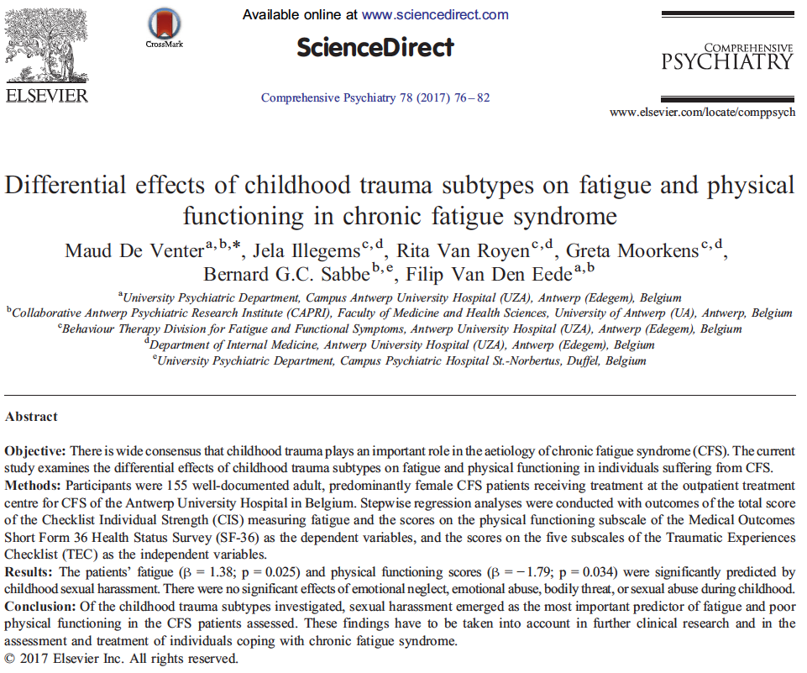
SUBTYPES JEUGDTRAUMA?
Notes:
In de literatuur meermaals evidentie gevonden voor differentiële klinische effecten afhankelijk van subtypes jeugdtrauma over het algemeen en meer specifiek bij CVS.
Uniek effect bovenop gemeenschappelijk effect van de subtypes?
155 CVS patiënten van het CVS centrum

Slide 22
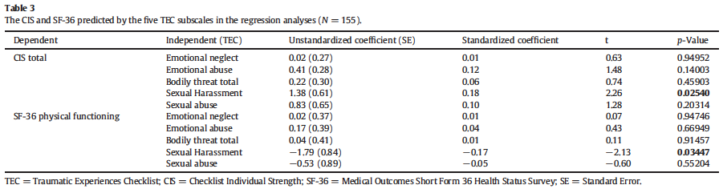
SUBTYPES JEUGDTRAUMA?
Notes:
Rregressie-analyse
Niet seksueel misbruik (in andere lit. Wel seksueel trauma algemeen) (power?) Wel grote overlap.

Slide 23
SUBTYPES JEUGDTRAUMA?
Er is een differentieel effect volgens subtype van jeugdtrauma op vermoeidheid en fysiek functioneren bij CVS patiënten
Seksuele intimidatie in de kindertijd
  ➔ hogere vermoeidheidsniveaus in de volwassenheid
  ➔ slechter fysiek functioneren in de volwassenheid
Notes:
Vraag naar het publiek: Waarom zou seksueel trauma meer effect hebben? Een bliksemafleider zijn (vb. verslaafde en agressieve vader die vaak slaagt) is niet hetzelfde dan een seksueel object (persoon wordt in zijn volledige waardigheid getroffen), noch hetzelfde als verwaarlozing.
Seksuele intimidatie (sexual harrassment of unwanted sexual attention); geen fysiek contact. Komt vaak voor, vooral bij meisjes, maar weinig gekend over effecten (schade) ervan. Grote emotionele impact en lichamelijke impact.

Slide 24
AGENDA VOOR WETENSCHAPPELIJK ONDERZOEK
Notes:
Deze stoornissen hebben hoge medische en maatschappelijke kosten. 8 Onderzoeksprioriteiten: o.a. Onderzoek naar determinanten van outcomes, assessments, interventies, validatiestudies etc.
Dit zal de keynotespeaker (Christina van der Feltz-Cornelis) zijn op het EAPM 2019 te Rotterdam. Filip Van Den Eede zal op dit congres ook spreken over ons onderzoek rond de impact van jeugdtrauma op de GCGT behandeling van CVS (later te bespreken) in het kader van het symposium rond chronische pijn, chronische vermoeidheid en psychiatrische comorbiditeiten.

Slide 25
ONDERZOEK NAAR VOORSPELLERS VAN BEHANDELUITKOMST
Notes:
Situering onderzoek, gekaderd binnen een groter project waarbij we nagaan wat de impact is van voorbeschikkende factoren zoals persoonlijkheid (Jela) en jeugdtrauma op outcomes (groeps) CBT

Slide 26
ONDERZOEK NAAR VOORSPELLERS VAN BEHANDELUITKOMST
Behandeling

Slide 27
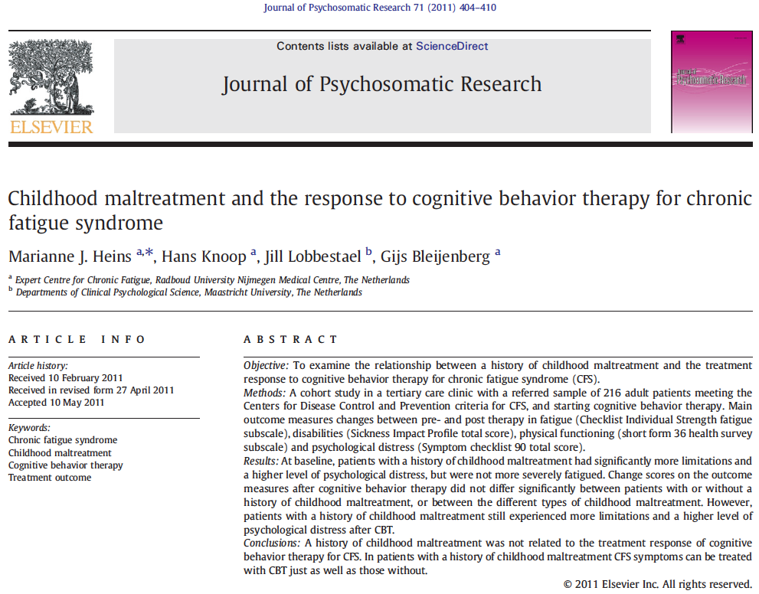
EFFECT JEUGDTRAUMA OP CGT
IN GROEP BIJ CVS?
Notes:
Geen verschillen in vermoeidheid tijdens indiv. CBT of na 6 m FU tussen wel/niet JT
Maar beperkingen: dichotome benadering JT, strikte cut-off scores en geen bevraging emotionele ervaring van JT

Slide 28
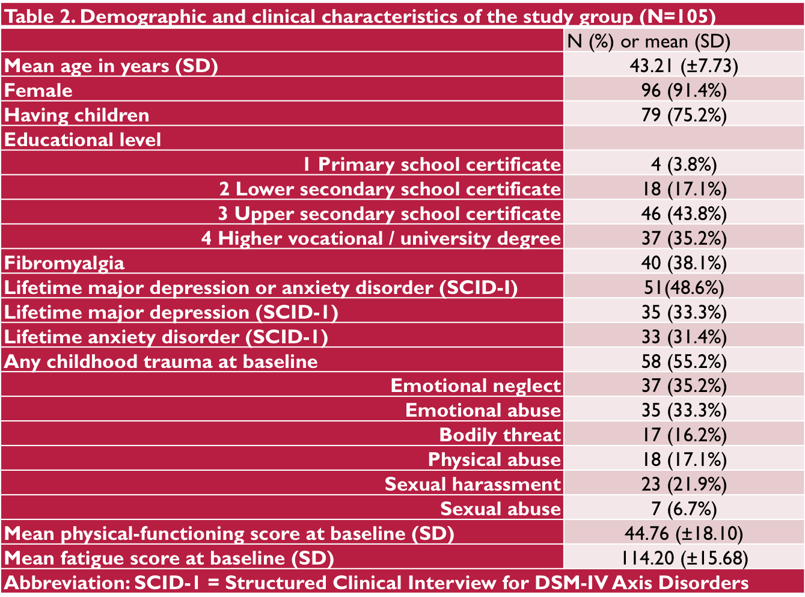
EFFECT JEUGDTRAUMA OP CGT
IN GROEP BIJ CVS?
Notes:
Ingediend bij Frontiers in Psychiatry
N=105
3 tijdstippen
55% minst 1JT

Slide 29
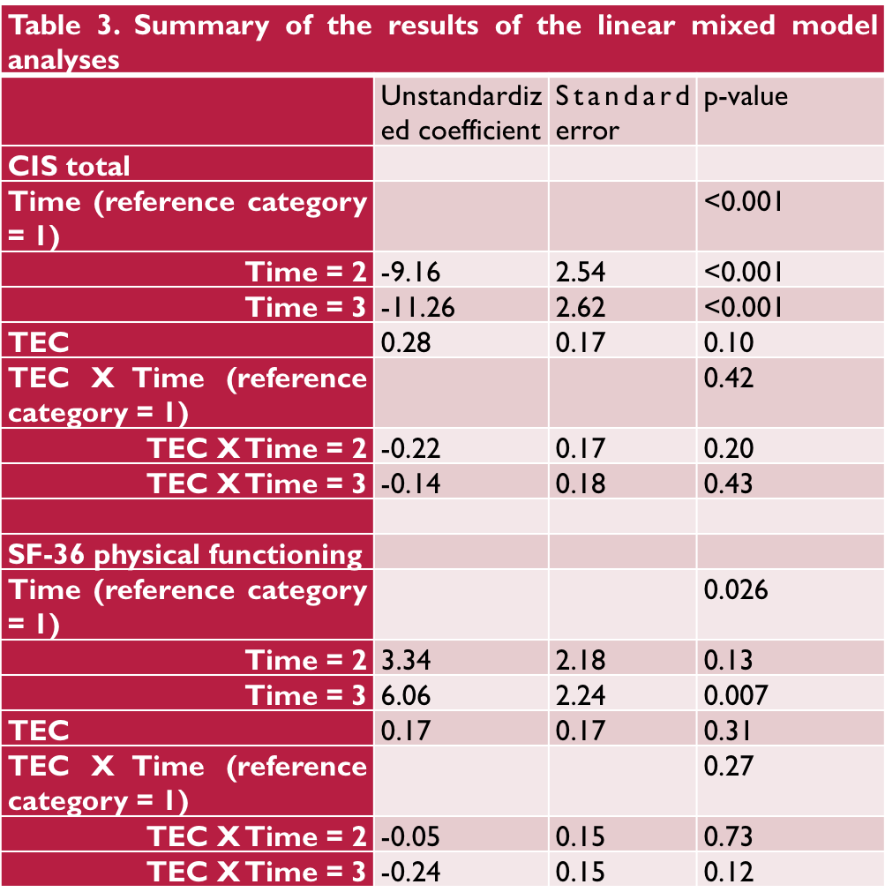
EFFECT JEUGDTRAUMA OP CGT
IN GROEP BIJ CVS?
Notes:
Linear mixed model

Slide 30
HOOFDBEVINDINGEN
Geen effect van jeugdtrauma op de respons op GCGT voor CVS wat betreft vermoeidheid of fysiek functioneren
Tijd wel significant gerelateerd met respons op GCGT: vermoeidheid daalt, fysiek functioneren stijgt
Geen interactie-effect tussen tijd en JT
➔ Jeugdtrauma geen exclusiecriterium voor individuele of groep CGT
Notes:
Geen IE = JT geen effect of de evolutie van vermoeidheid of fysiek functioneren na CGT in groep BIJ CSV patiënten
Impact bij sychodynamische, experiëntiële, trauma focused interventies?

Slide 31
INHOUDSTAFEL
Inleiding
Het kind in ons blijft….!
Wetenschappelijke bevindingen
Psychologische mediatoren

Slide 32

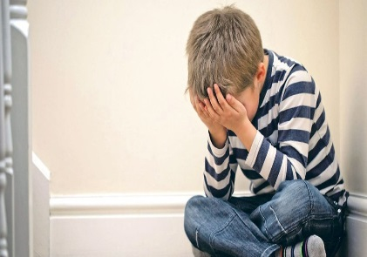

Notes:
Impact van jeugdtrauma? Over – of onderschatting? Hoe kan nu een gebeurtenis dat zich in de kindertijd heeft afgespeeld, gerelateerd zijn aan mentale gezondheidsproblemen in de volwassenheid? Hierbij aansluitend stellen we de vraag hoe het komt dat bepaalde individuen geen of minder mentale gezondheidsproblemen ontwikkelen dan anderen, terwijl ze wel dezelfde ACE’s hebben meegemaakt? Blootstelling aan ACE’s is dus niet meteen gelijkgesteld aan disfunctioneren.

Slide 33
PSYCHOLOGISCHE MEDIATOREN
  Maladaptieve COPING: vermijding
  RESILIENCE
  Disclosure
    Cruel paradox
  Dysfuncties stresssysteem (HPA-as)
  Cognitieve distorties → persoonlijkheidsveranderingen
  Hertraumatisering
  Embodiment
Notes:
*Copingstrategieën modereren de effecten van stressvolle ervaringen. Onaangepast, bijvoorbeeld ontkenning, cognitieve en gedragsmatige vermijding.
Vermijdende coping als gedeeltelijke mediator in de relatie tussen kindertrauma en psychologisch leed en middelenmisbruik in de volwassenheid
Resilience, veerkracht of weerbaarheid; Psychosociale factoren en veranderingen in het leven van een persoon
Positieve psychologie; negatieve correlatie tussen optimisme en PTSS; stressgerelateerde groei.
* De voordelen van disclosure worden vaak uitgebalanceerd door de schaamte, angst (hertraumatisatie) en (vaak foute) gedachten over hoe de andere de informatie gaan beoordelen
* Ontwikkeling intern werkmodel als de wereld is gevaarlijk → emotionele stress → CVS. Neuroticisme, negatieve affectiviteit → neigingen tot somatisatie. Subtypes JT gerelateerd aan persoonlijkheidstrekken.
Seksueel misbruik verwoestend effect op zelfvertrouwen; ongezonde relaties; tragedie van de herhaling. Stress → CVS
Sociale leertheorie: door seksuele ongewilde aandacht → erg bewust van hun uiterlijk → geen subjectieve kijk op zichzelf maar zichzelf zien als object in de ogen van anderen→ ontevredenheid en angst over hun lichaam. Storingen in embodied mentalizing (capaciteit om lichamelijk sensaties en signalen te interpreteren) of verhoogd lichamelijk bewustzijn (vaak bij CVS) –> klachten van vermoeidheid en verminderd fysiek functioneren.

Slide 34


